Slide 1


ViaMapa
Rentrer chez soi
en toute sécurité!

Slide 2
Contexte
Insécurité grandissante :
Constat d’une expérience vécue
Un nombre d’agression qui ne cesse d’augmenter
Un principe simple : “permettre à chacune et chacun de pouvoir rentrer accompagné, pour éviter au maximum la crainte des agressions”
A qui ça s’adresse ?

Slide 3



Aperçu de l’application
Une application simple et intuitive
Designée par des experts
ViaMapa : disponible sur Android & IOS
Différentes versions : Basique, Premium
Certification par carte d’identité et justificatif de domicile, vérification du casier judiciaire pour éviter toute mauvaise intention
Système de parrainage
Bouton d’urgence et service d’appel 24h/24h

Slide 4

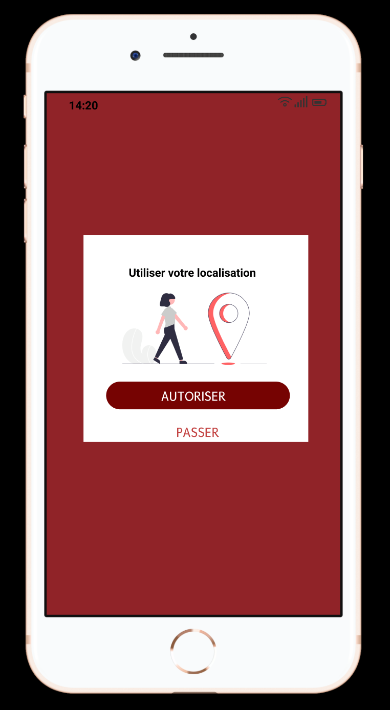

Principes Géolocalisation Inscription

Slide 5
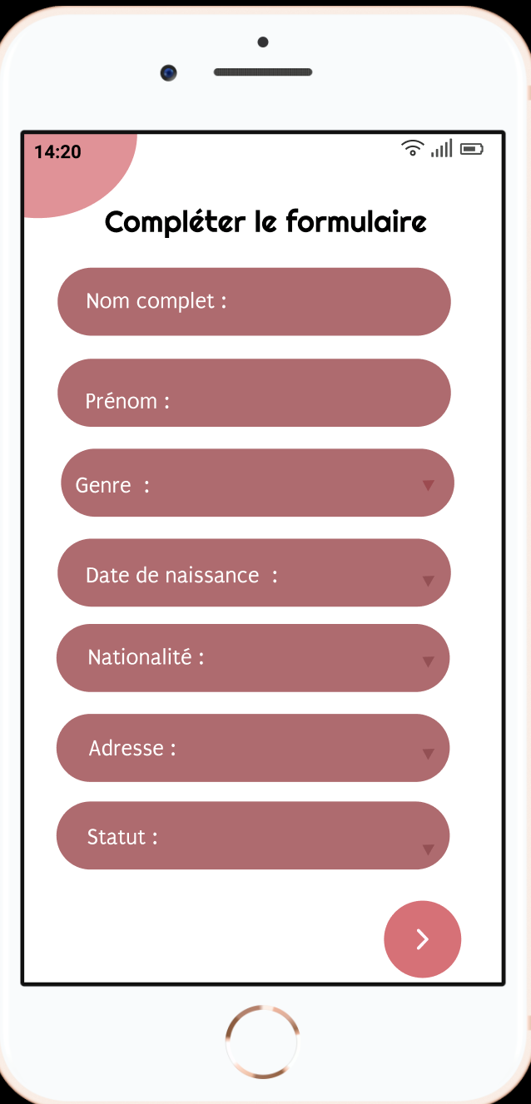
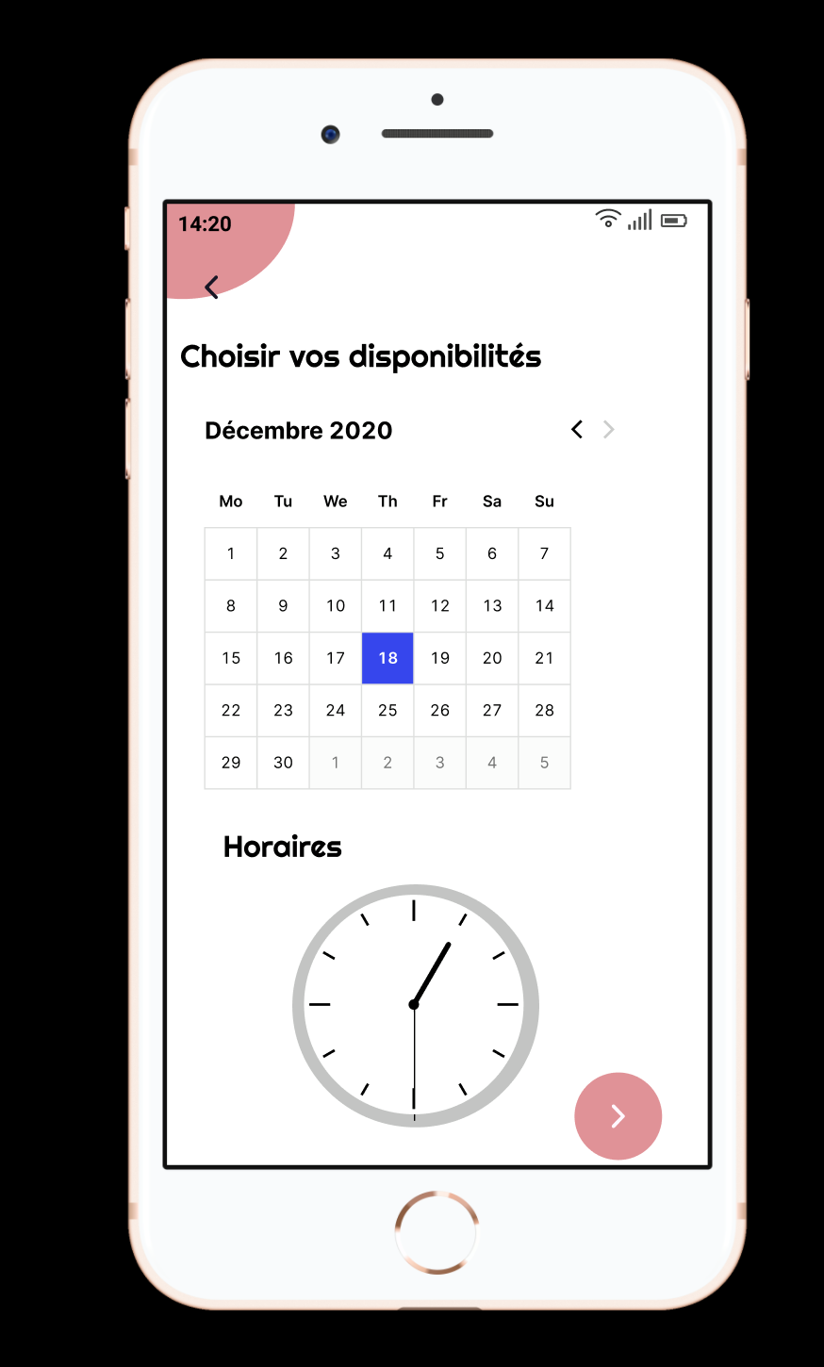
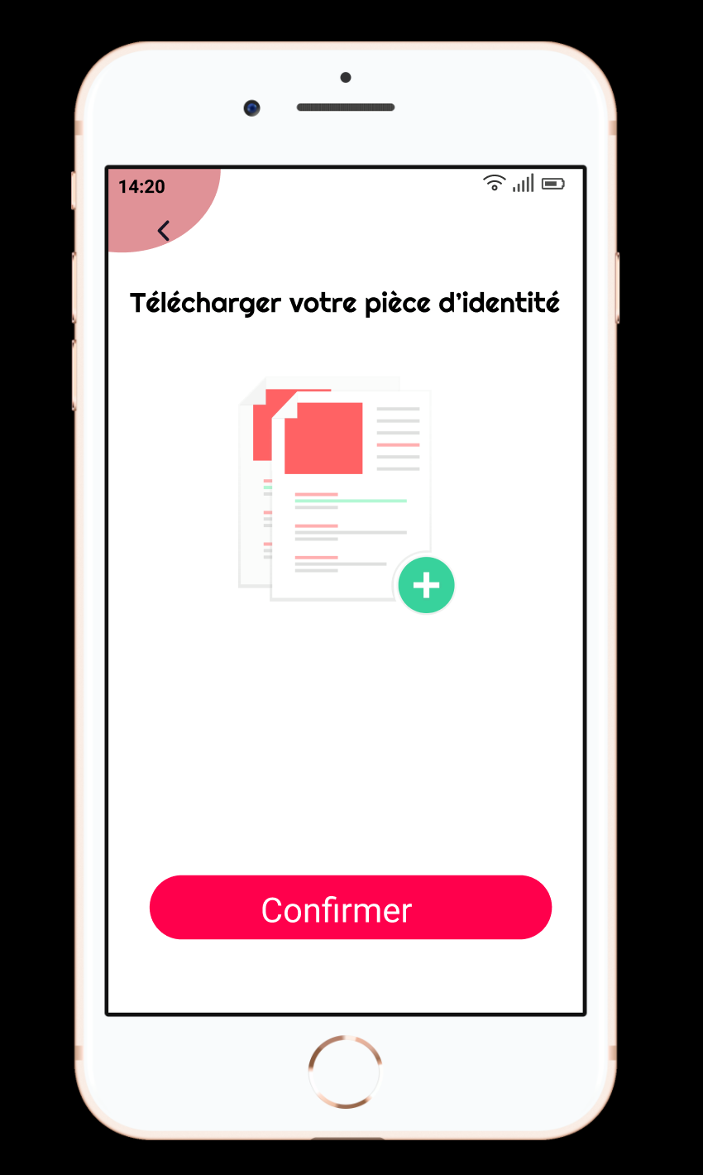
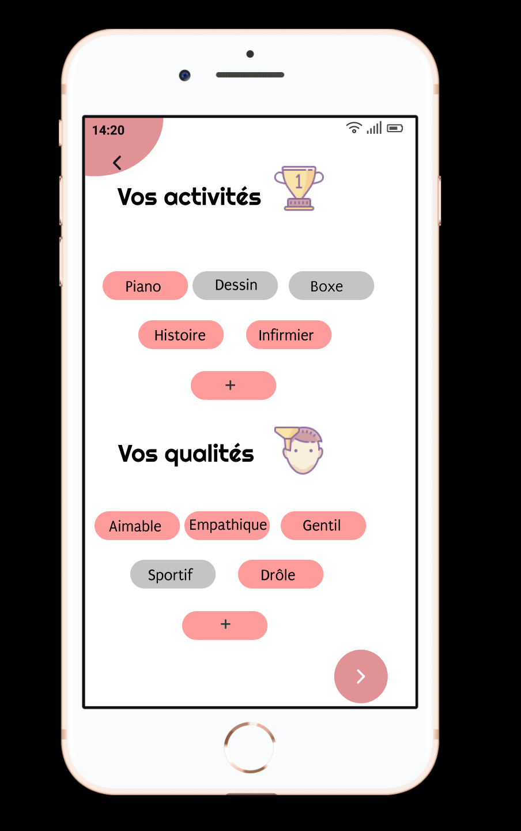
Inscription

Slide 6
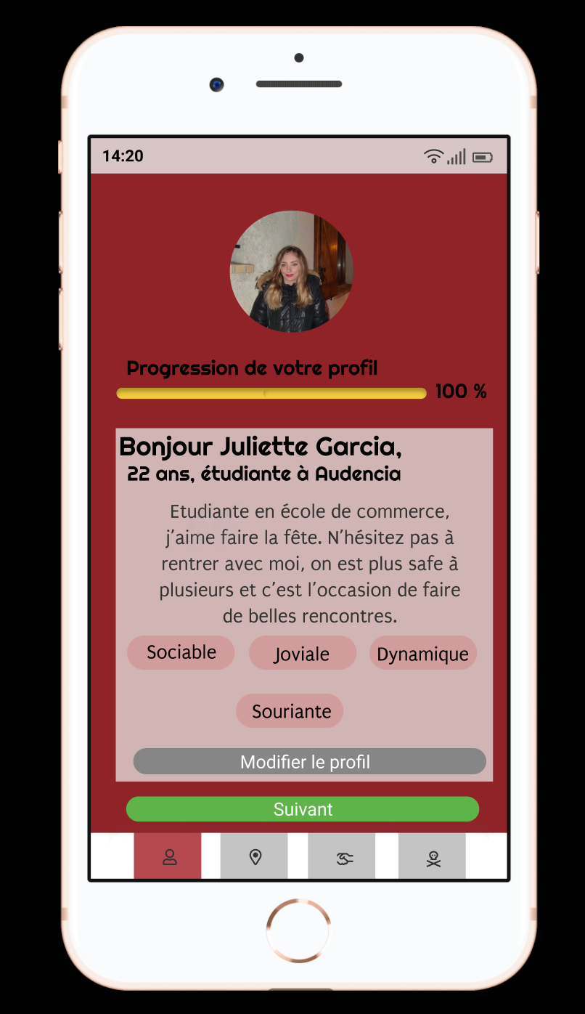
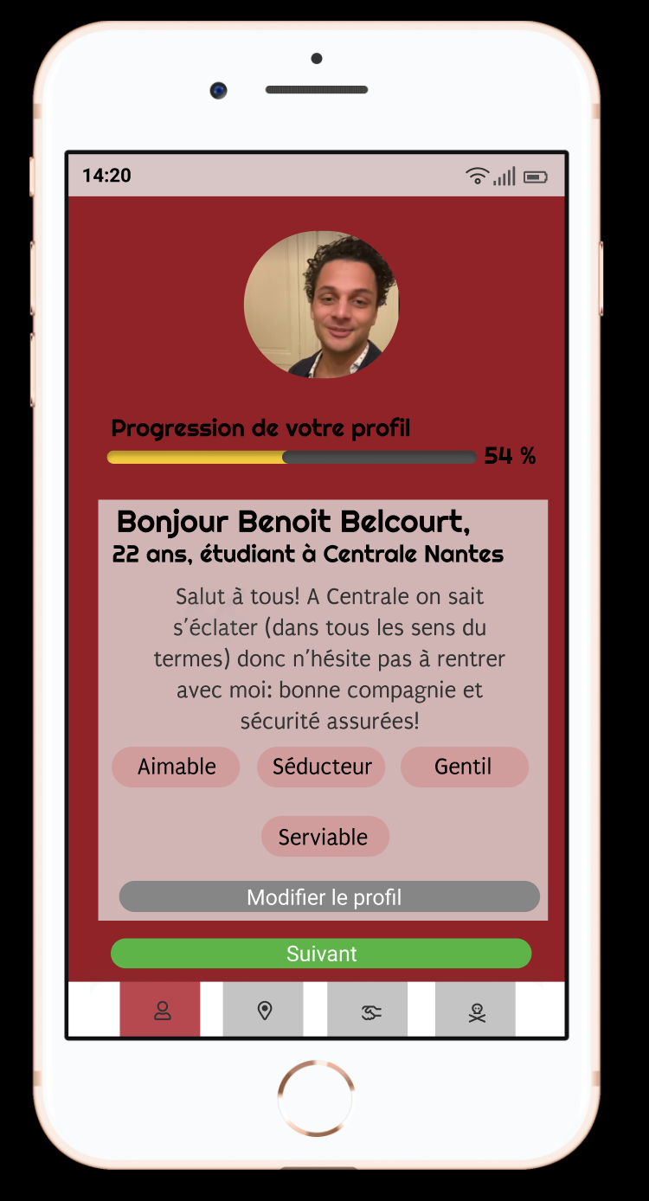
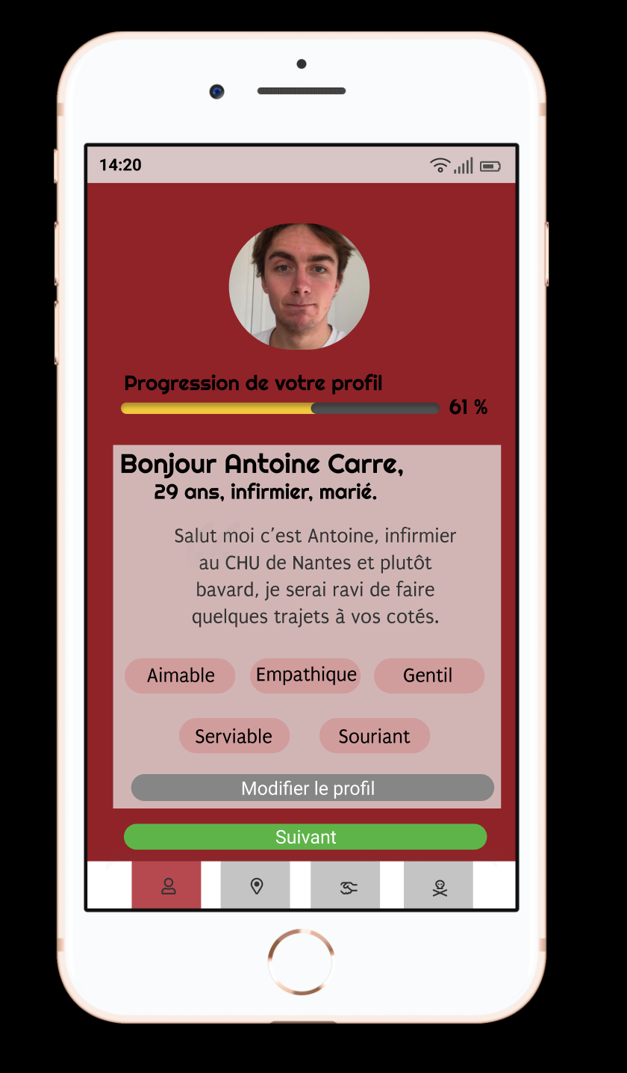
Persona UX

Slide 7
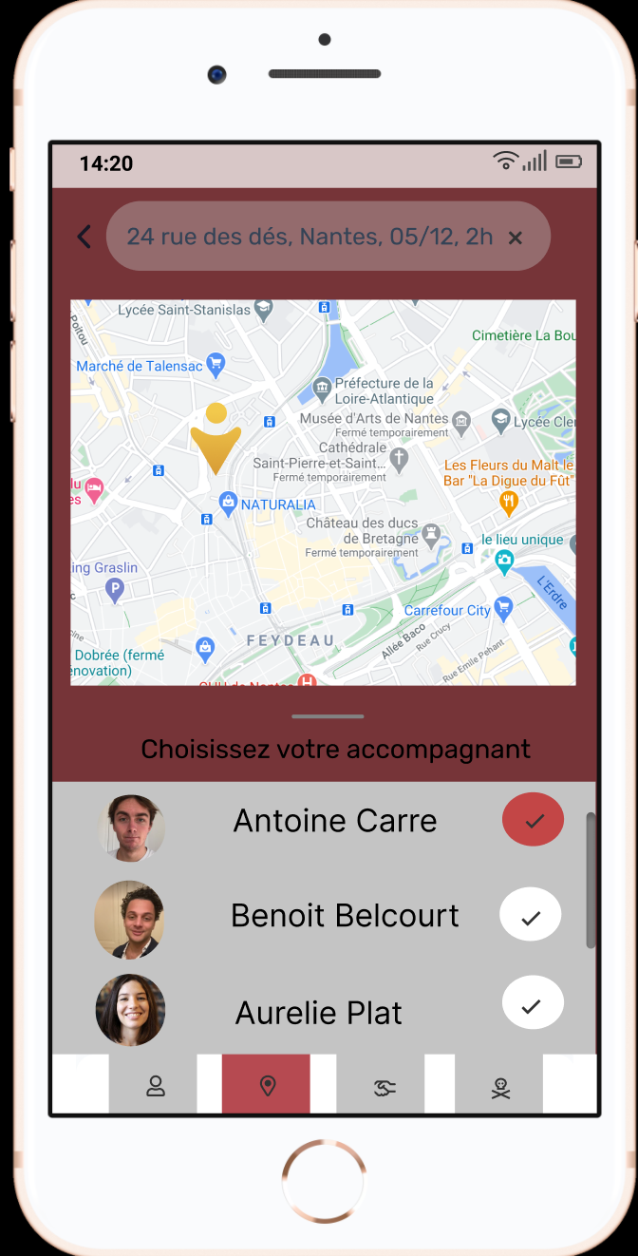
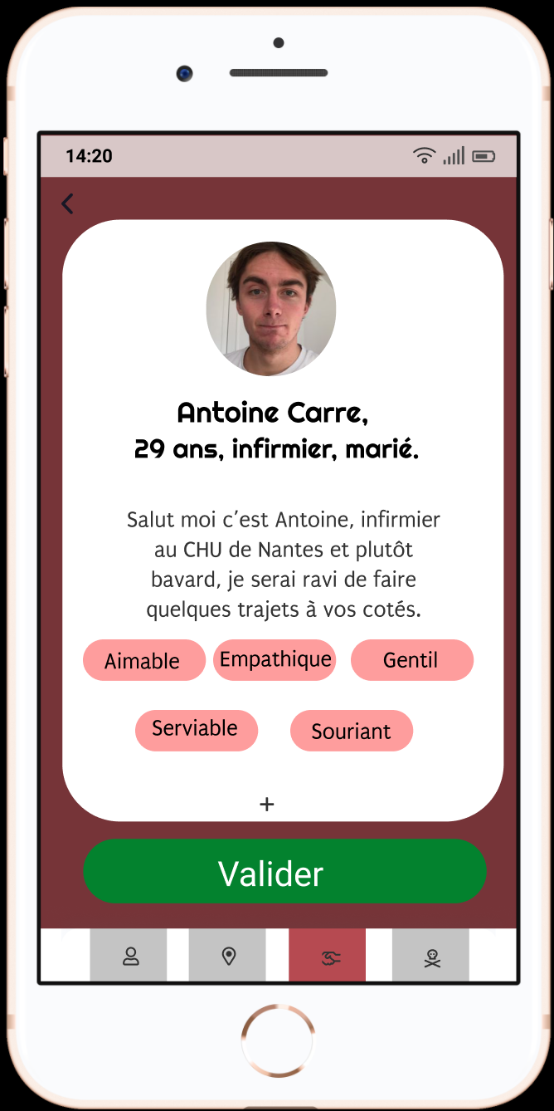
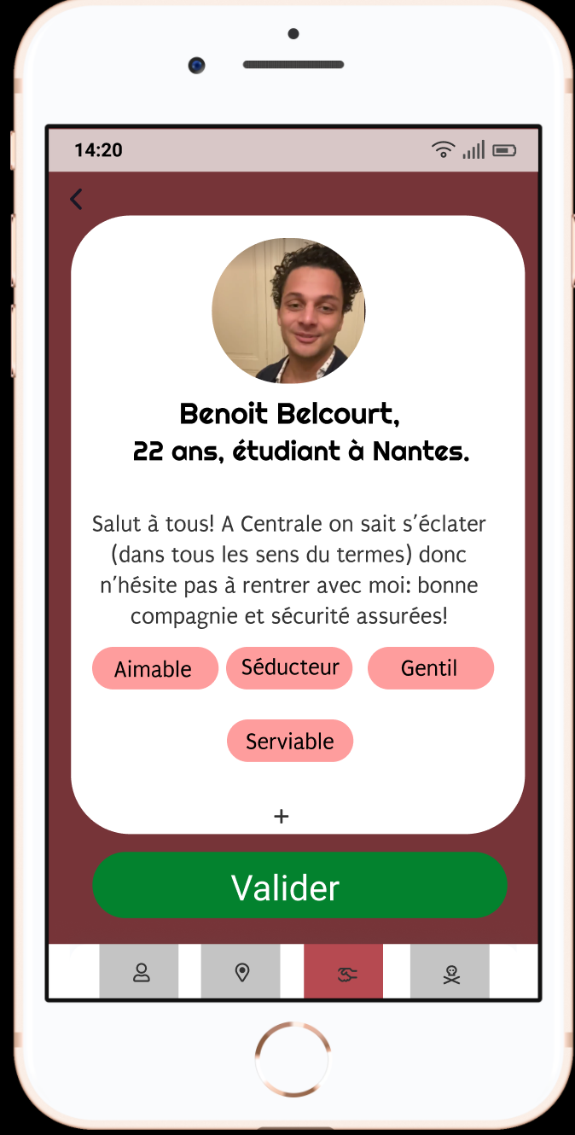
Le choix de l’accompagnateur

Slide 8

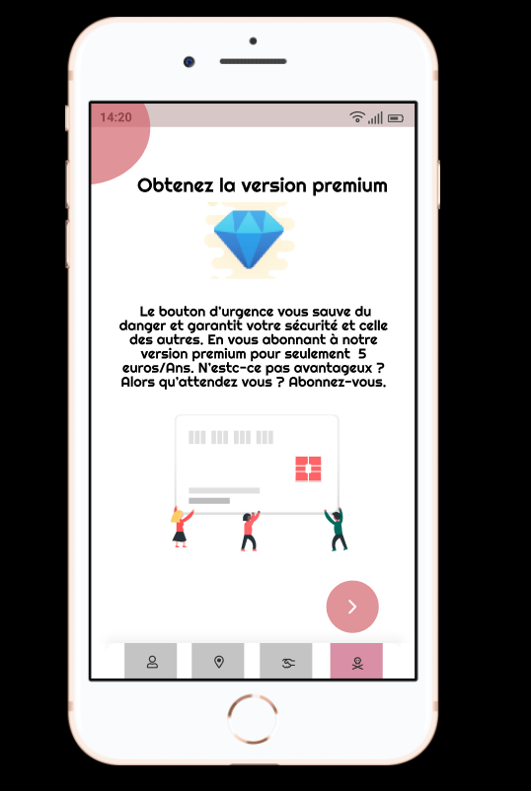
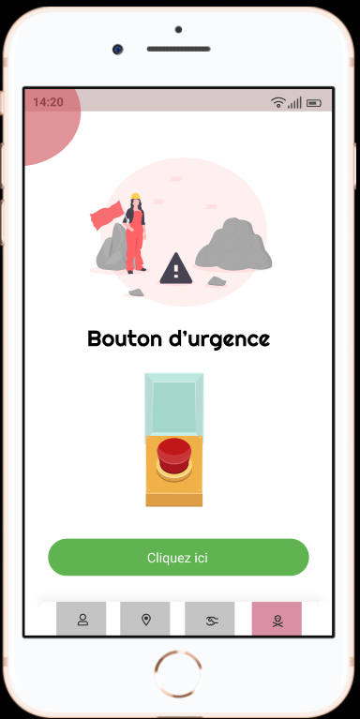
Souscription de la version premium :

Slide 9
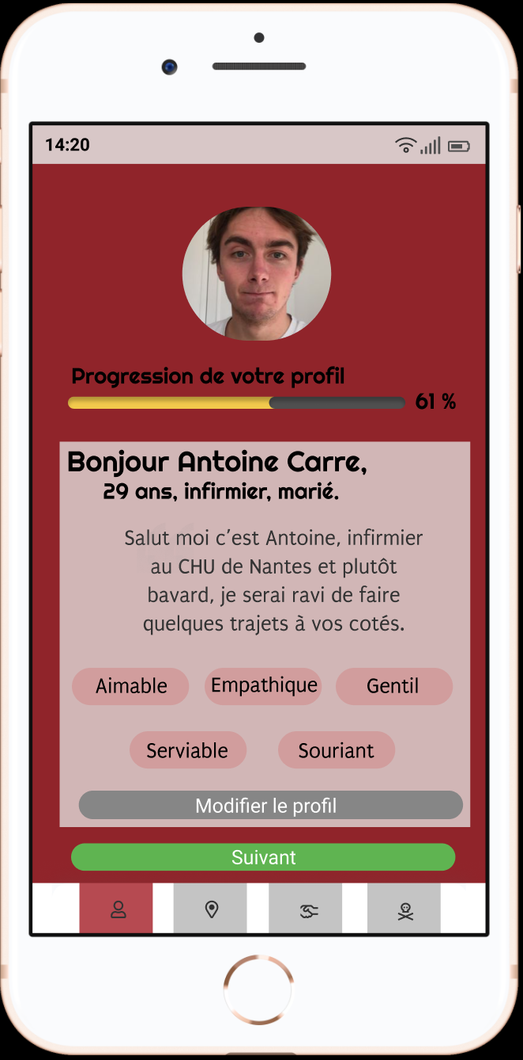

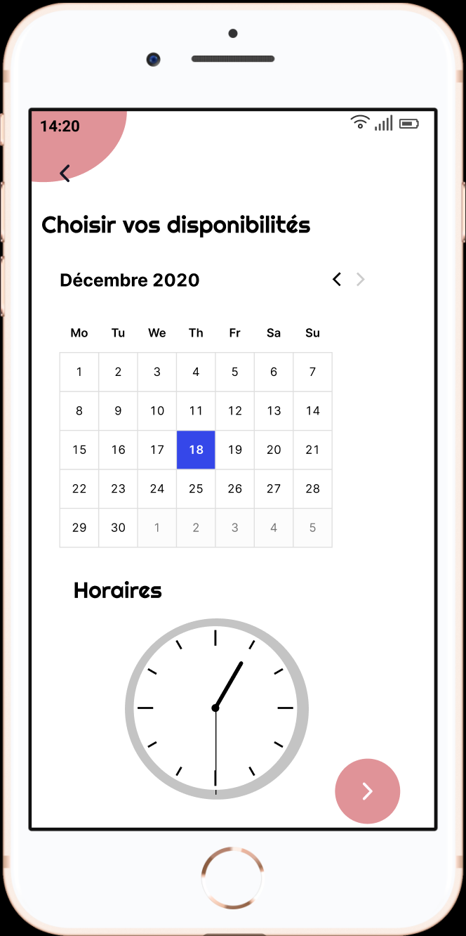
Expérience client : Le design

Slide 10
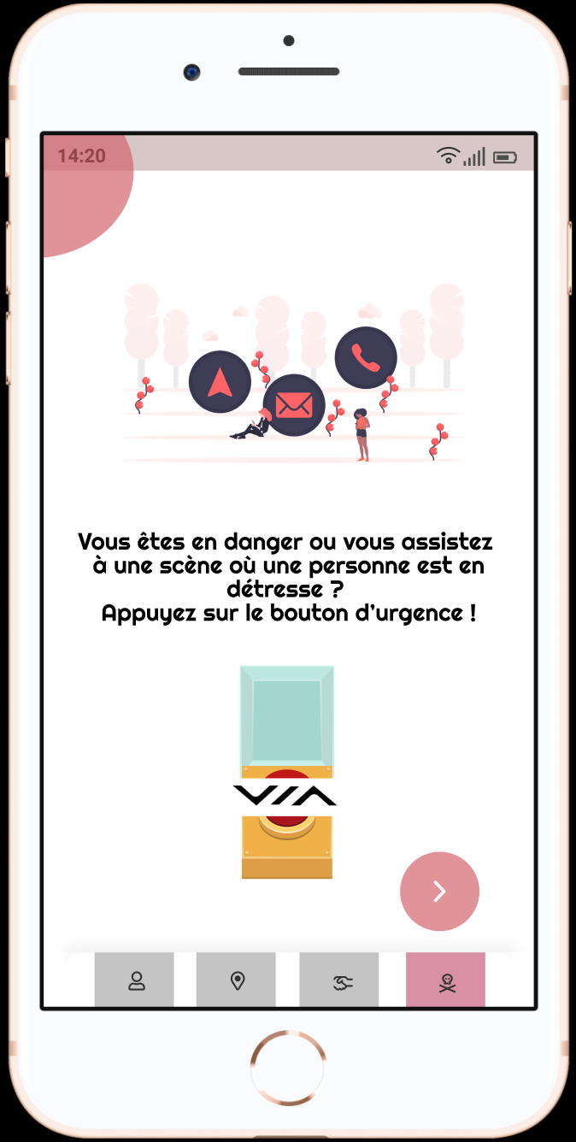
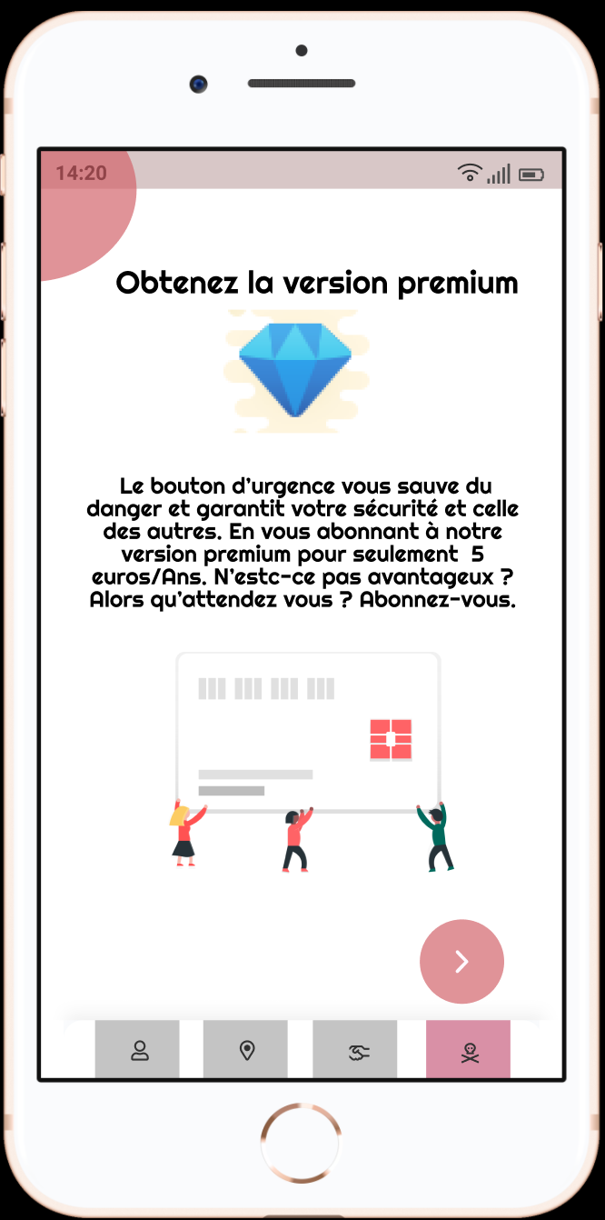
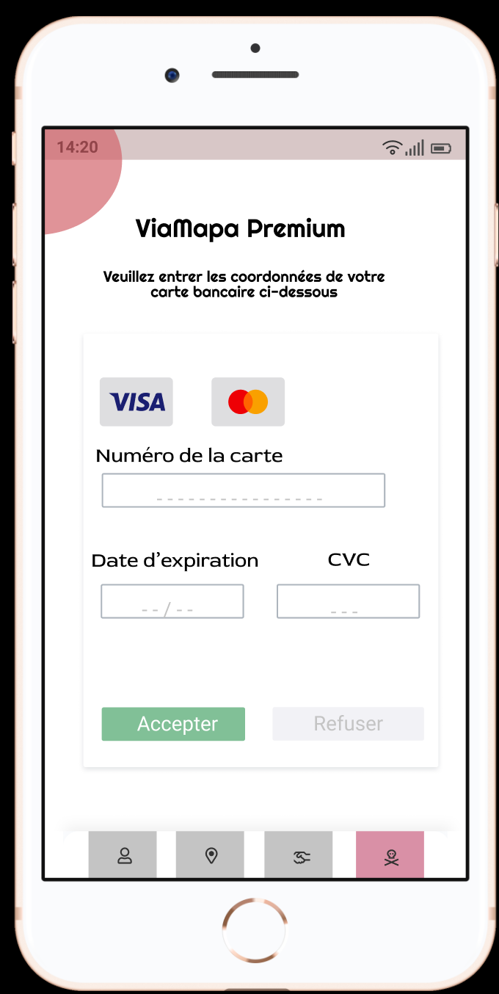
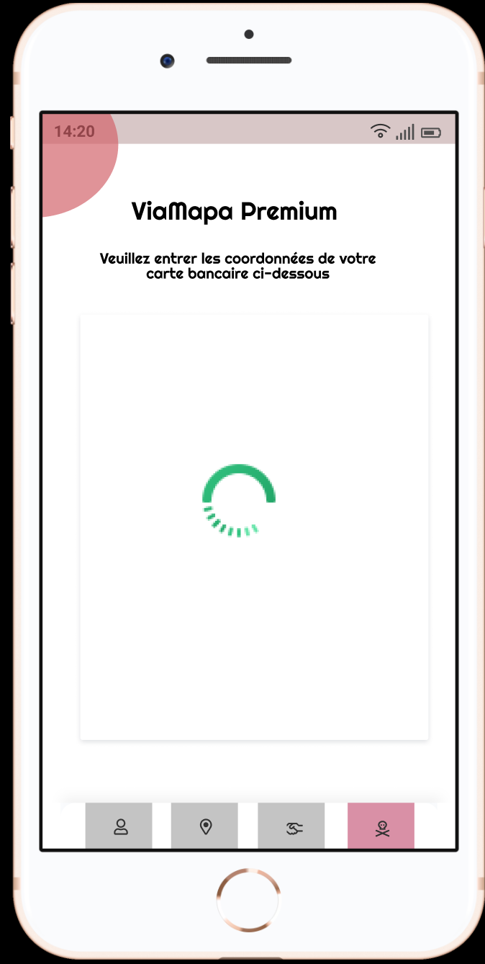
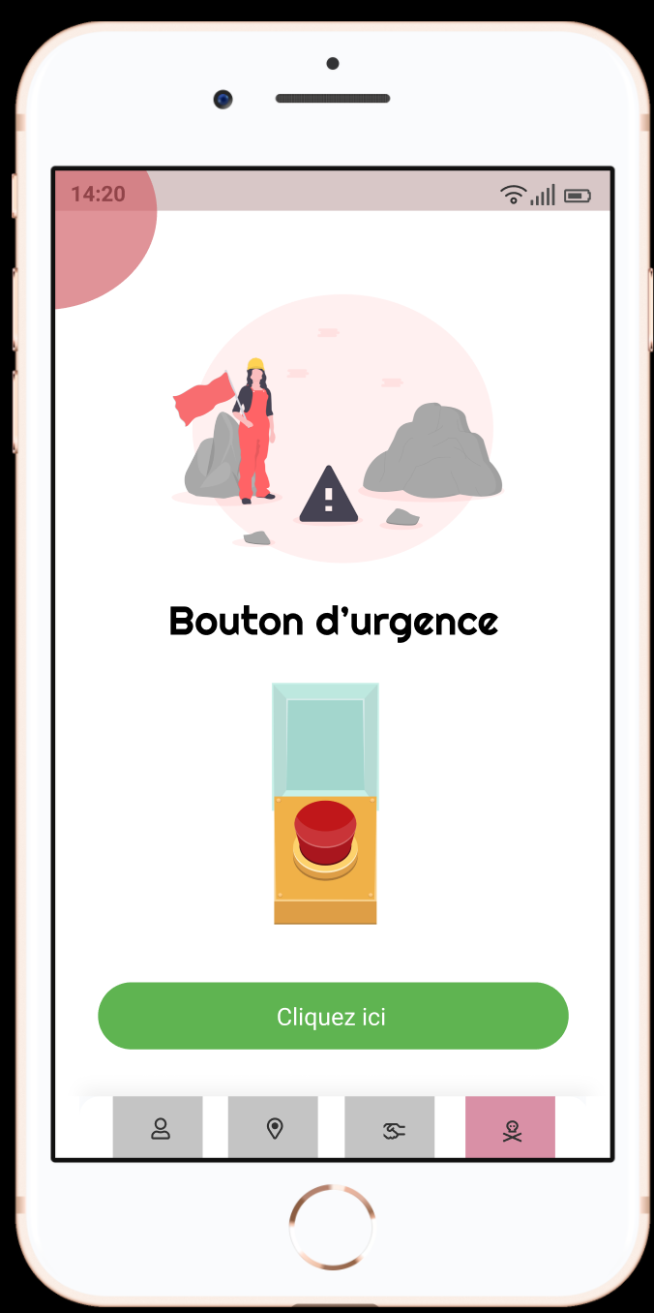
Expérience client : Les fonctionnalités

Slide 11

ViaMapa, application de l’année
Notre logo :
Principalement sur les réseaux sociaux
Internet, radio, affiches publiques
N’hésitez pas à faire un tour!
https://drive.google.com/file/d/1kFNMSUiy1ku7ye-91eGjR5IJWSZLji7X/view

Slide 12
Le mot de la fin… “Rencontrer & Protéger”
N’hésitez pas à télécharger notre application: https://www.figma.com/file/wPfqd0SeSyBU1EyAH5O4qO/ViaMapa?node-id=0%3A1

